Slide 1
动态链表
赵真卿

Slide 2
实现思路

Slide 3
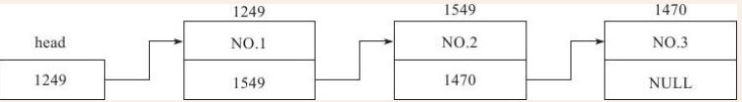
链表的简介
链表是一种常见的数据结构，我们经常会使用数组来存放数据，但使用数组时，要先指定数组的大小，如果向这个数组加入过多的元素，则会超出，导致无法保存数据；如果数据太小，又会非常浪费内存空间。所以，我们希望有一种存储方式，其储存的元素个数是不受限定的，当进行添加元素时，存储的个数也会增加，这种储存方式就是链表。
在链表中，有一个头指针head变量，用这个指针变量保存第一个元素的地址，其中，这个元素包括两个部分：数据部分和指针部分。数据部分用来存放元素的数据，指针部分用来指向下一个元素。于是，头指针指向第一个元素，第一个元素中的指针又指向第二个元素，第二个元素中的指针又指向第三个元素，依次下去，到了最后一个元素的指针就指向Null，表示指向的地址为空。

Slide 4
链表操作
链表的操作分为——创建表、插入元素、删除元素、清空表、查找表、打印表。其中插入/删除的元素可以是一个也可以说多个。链表从存储类型上来分可以分为静态链表和动态链表，静态链表是事先编写好的链表，占用的内存是静态存储区的内存，使用时不可以对其中的元素进行删减，只能查找；动态链表是按照程序要求生成的链表，存放于动态存储区，结构比较灵活，每一个元素都占据一部分存储空间，如果要删除元素，则释放该位置的内存；如果要添加元素，则申请一个结构体内存区的内存。

Slide 5
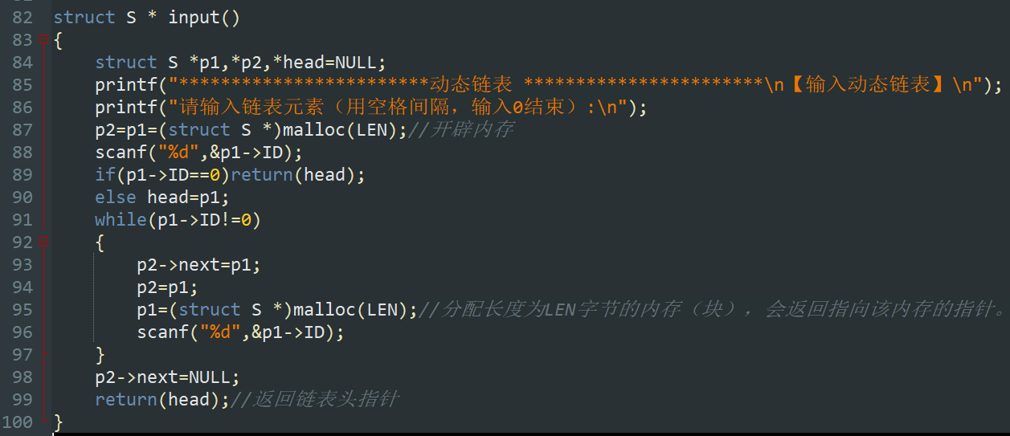
创建表 (input)
创建链表需要两个指针，一个作为先行指针(*p1)，开辟内存并保存结构体的值;一个作为缓存指针(*p2)，保留先行指针的所有值并且将它的next指向先行指针。构建链表时，先行指针赋一个值，后行指针保存一个值并且后行指针的next指向先行指针。赋值终止时，先行指针的next指向NULL，同时将先行指针赋值给后行指针，链表即构建完毕

Slide 6
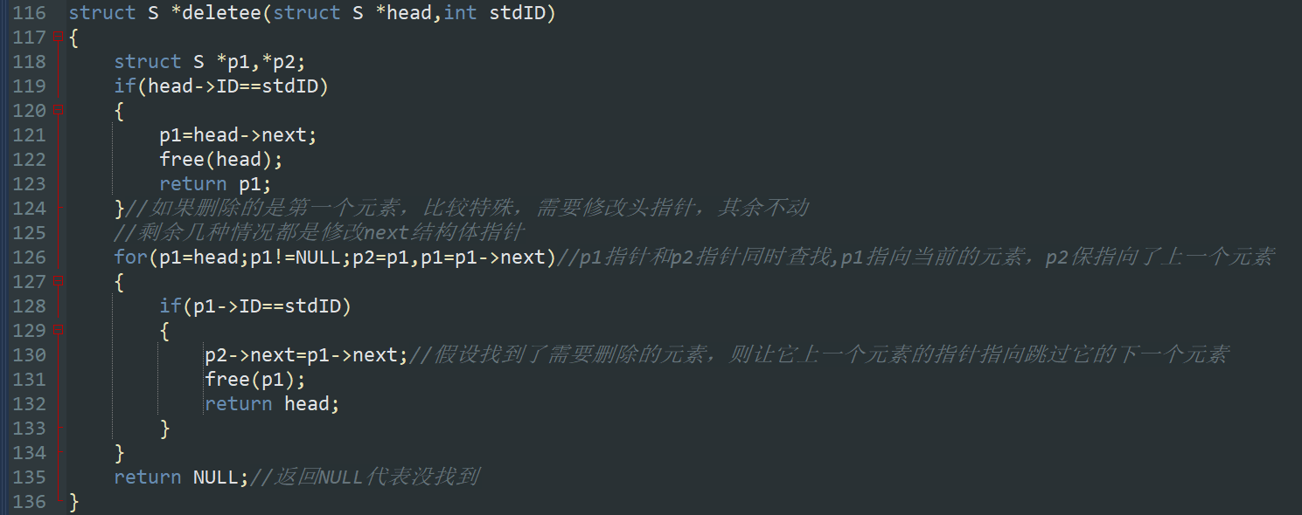
删除元素 (deleteE)
删除元素链表的第n个元素只需要将第n-1个元素的next指针指向第n+1个元素，再将第n个元素的内存释放即可,我这里是写的其中一个例子，根据关键字元素（int stdID）删除表中的某个元素，同时返回删除后的链表首地址（如果删的是第一个元素，则链表首地址会变）

Slide 7
插入元素( insertt)
插入元素的原理是，假设要在第n个元素前插入一个元素。首先判断它是不是首元素，如果是，则修改头指针指向该元素，并将该元素的next指向原来的头指针。如果不是首元素，是第k个元素之前插入一个元素，则将第k-1个元素的next指针指向插入元素（或者子表）的地址（或者头指针），将插入元素的next指针（或尾指针）指向第k个元素。本示例代码是插入一个元素（或者子表）的函数，返回链表的首地址（因为如果在第一个元素前面插入，可能改变链表的首地址）。

Slide 8
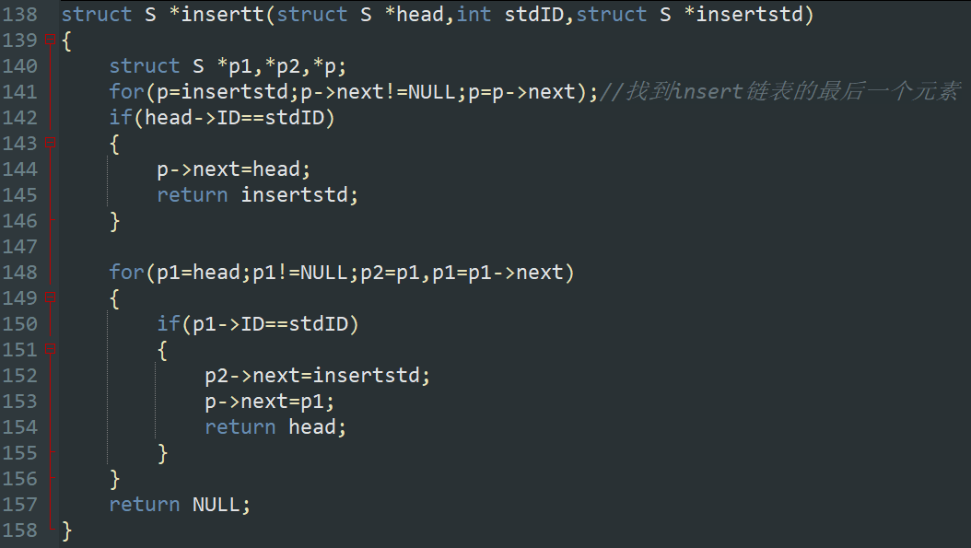

Slide 9
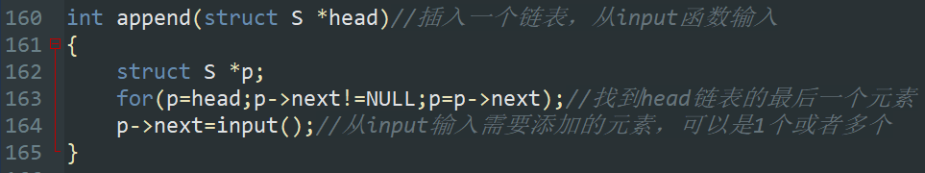
插入一个链表(append)
插入一个链表，从input函数输入,找到head链表的最后一个元素,从input输入需要添加的元素，可以是1个或者多个。

Slide 10
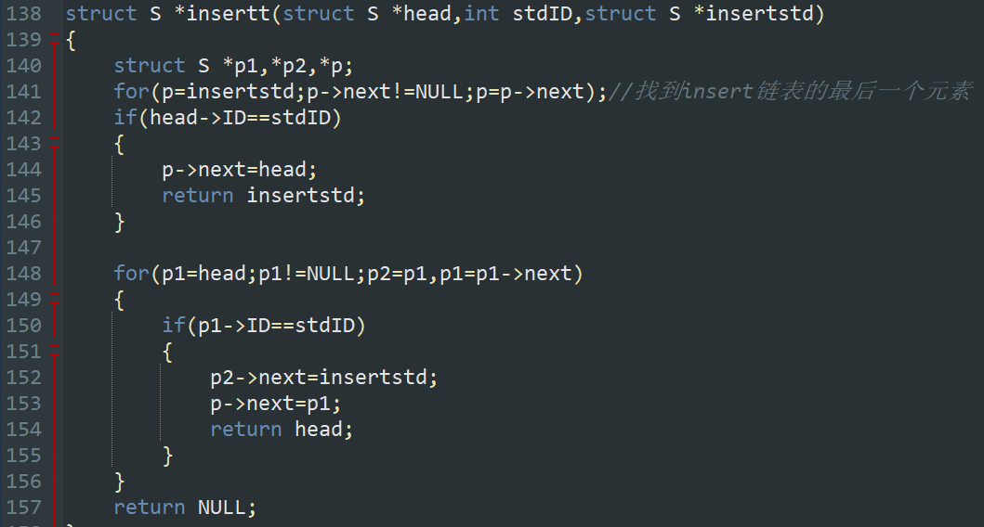
判断某个元素是否存在(isexist)
在整个链表中通过元素查找，查找到了则返回，这里元素是从左至右的第一个元素。

Slide 11
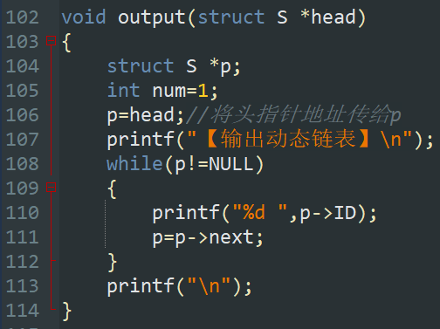
输出整个链表 (output)
从链表头开始遍历

Slide 12
程序源码

Slide 13
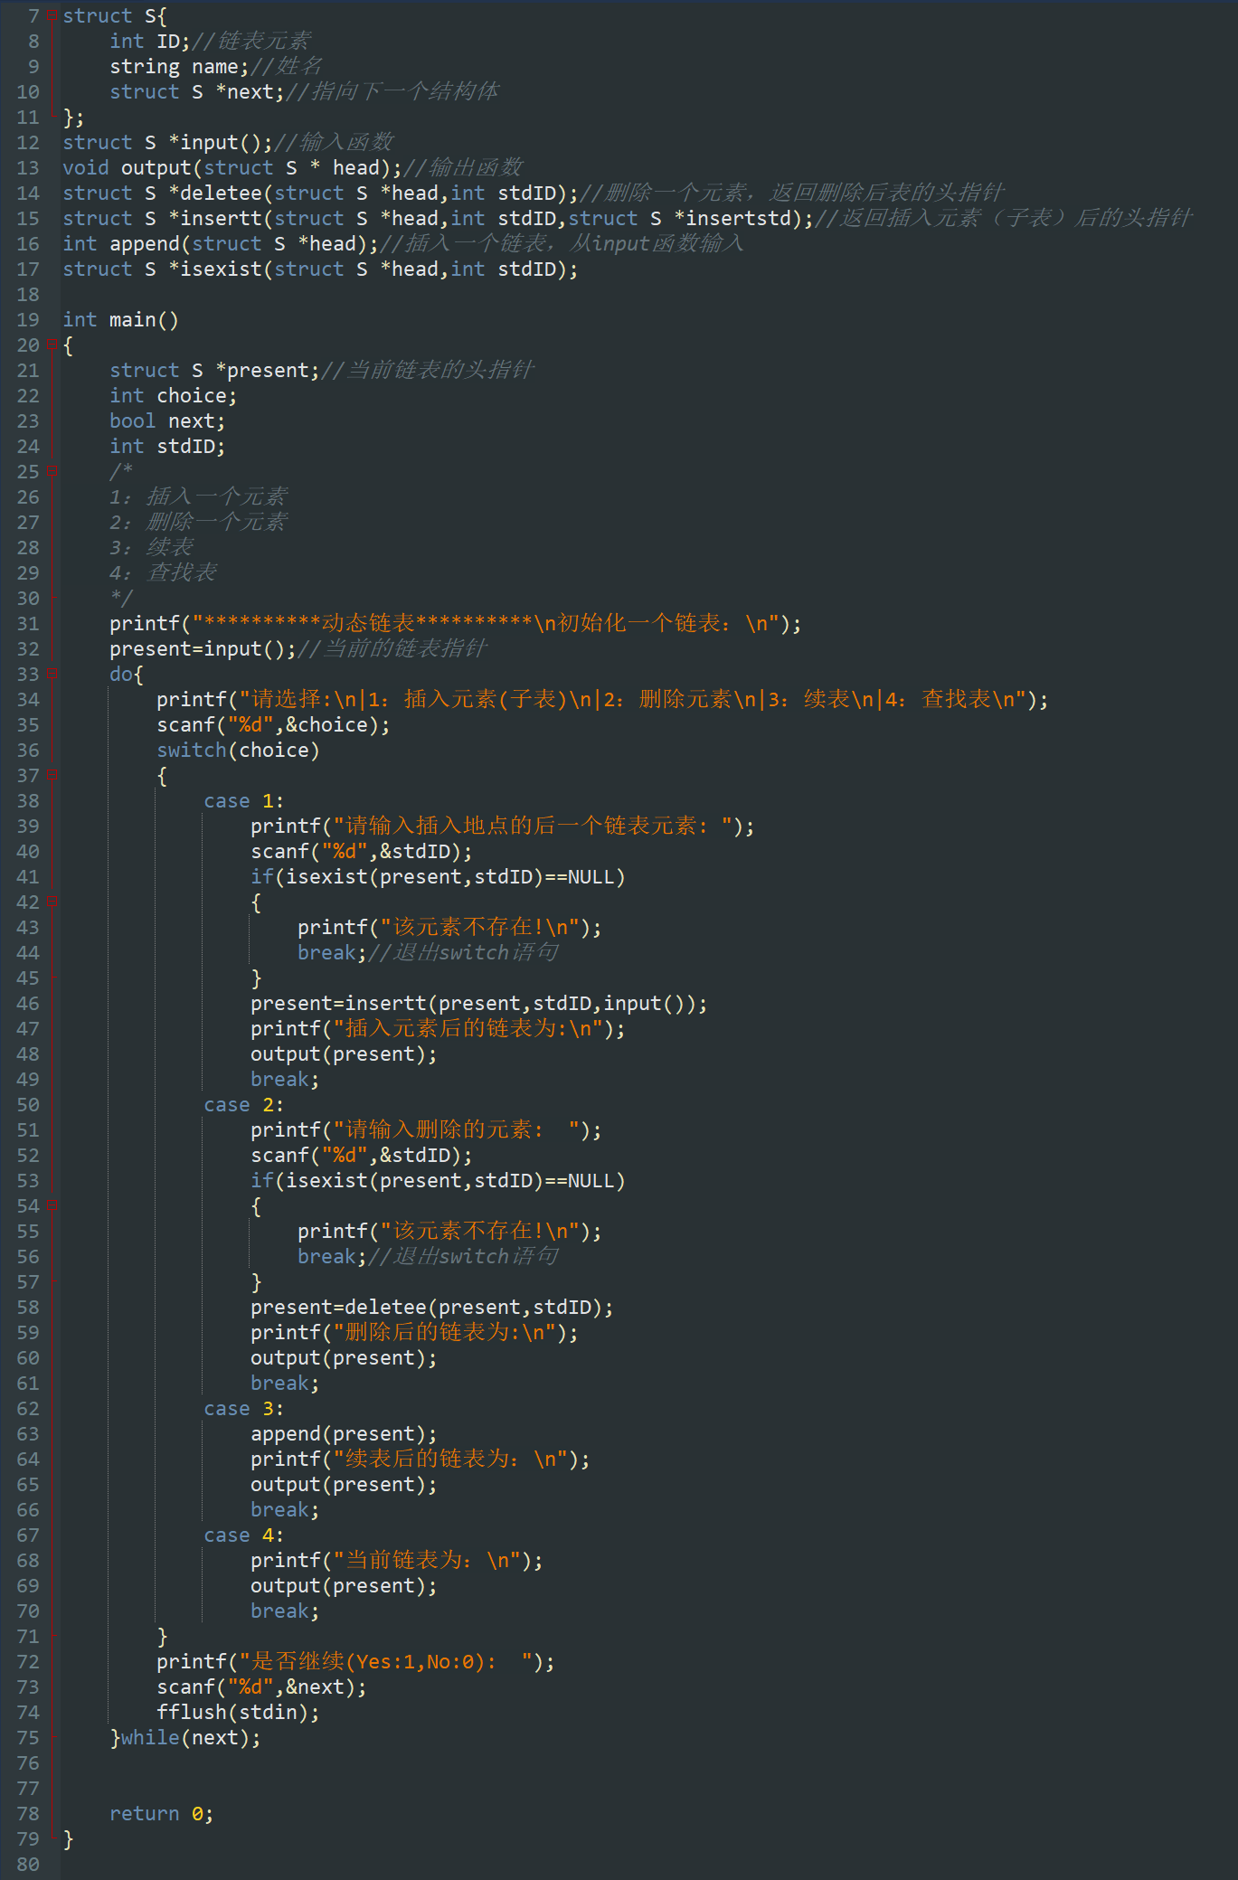
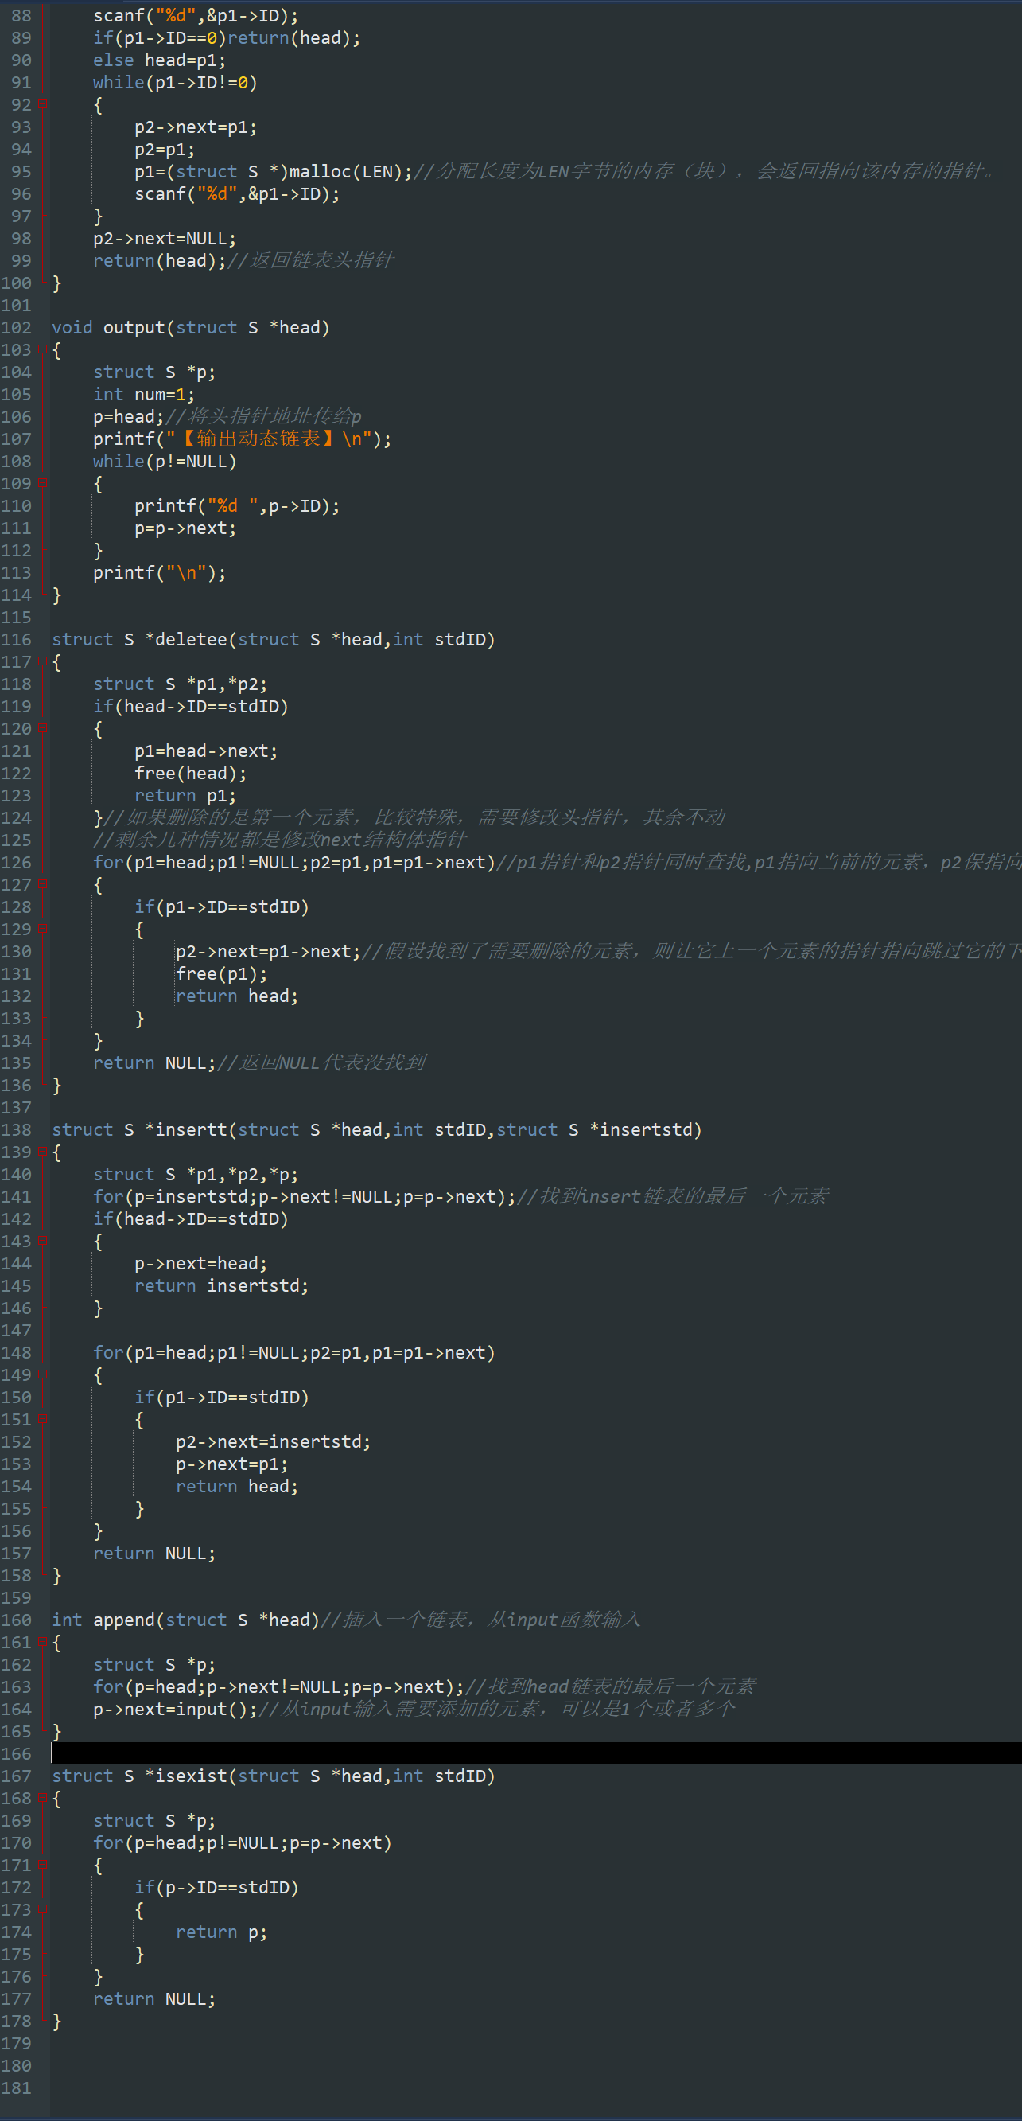
程序源码

Slide 14
运行结果

Slide 15
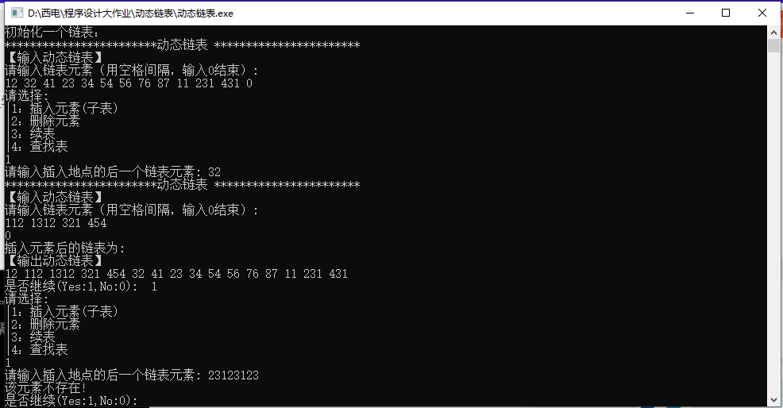
插入元素\子表是指在某个元素之前插入，

Slide 16
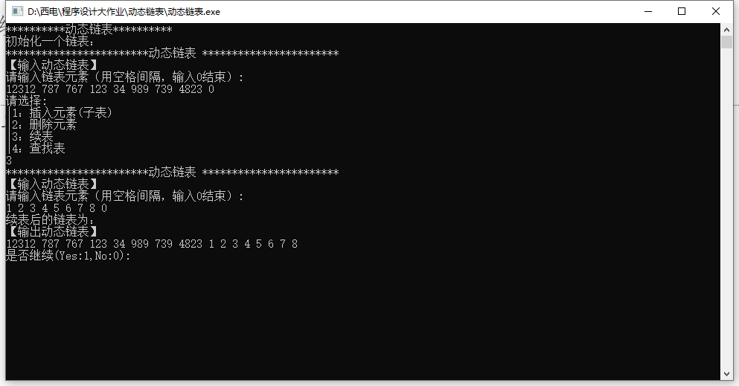
续表是指在当前链表末尾输入元素，和前面的插入不一样

Slide 17
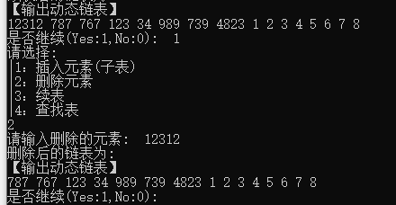
删除元素

Slide 18
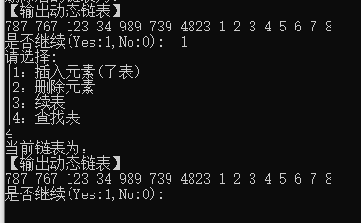
查找表

Slide 19
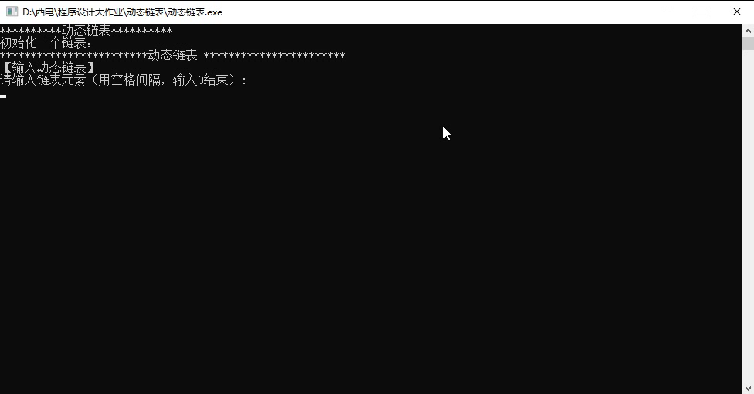
视频演示

Slide 20
谢 谢

